Slide 1
ĐỒ ÁN HỆ CƠ SỞ TRI THỨC
TRA CỨU BỆNH TỪ TRIỆU CHỨNG
BẰNG GIỌNG NÓI
Học tương phản để ánh xạ văn bản • Cơ sở tri thức để giải thích kết quả
Nguyễn Thái Hoàng Phong | 11/2026

Slide 2
1. Bài toán và câu hỏi nghiên cứu
Người dùng nói
Máy hiểu
Kết quả
I have a runny nose, chills, and a sore throat.
Sổ mũi · ớn lạnh · đau họng; tra ba mã trong cơ sở tri thức.
Cúm đứng đầu; hiện ba liên kết bệnh–triệu chứng làm lý do.
Câu hỏi chính: học tương phản có ánh xạ câu mô tả tốt hơn TF-IDF không?
Mục đích học thuật: tra cứu tri thức và giải thích, không chẩn đoán.
Hệ cơ sở tri thức • DDXPlus • 02
Mục tiêu

Slide 3
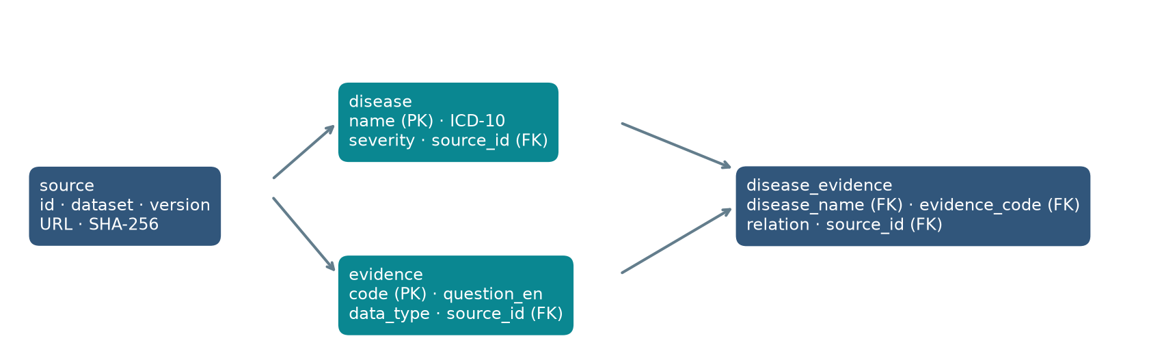
2. Cơ sở tri thức nằm ở đâu?
Ví dụ trong bảng quan hệ: Influenza → has_symptom → E_97 (đau họng). Ba triệu chứng đầu vào đều có liên kết như vậy, nên cúm đứng đầu.
Hệ cơ sở tri thức • DDXPlus • 03
KB

Slide 4
3. Dữ liệu DDXPlus
49
223
134.529
bệnh trong KB
triệu chứng / tiền sử
ca trong tập test
Hai JSON được nhập vào SQLite: 605 quan hệ triệu chứng + 283 quan hệ tiền sử; kiểm tra khóa ngoại, số hàng và SHA-256 nguồn.
Dữ liệu không có audio. Nhóm tạo file audio riêng để thử đường nhập giọng nói.
Nguồn: Mila / DDXPlus English v2, NeurIPS 2022
Hệ cơ sở tri thức • DDXPlus • 04
Nguồn

Slide 5
4. Học tương phản: vai trò và công thức
Biểu diễn
Cặp huấn luyện
TF-IDF ký tự 2–4 gram → lớp tuyến tính 64 chiều → chuẩn hóa L2.
Câu mô tả q + nhãn triệu chứng đúng s+ là cặp dương; nhãn khác là cặp âm.
L = −log [ exp(sim(q,s+)/τ) / Σs exp(sim(q,s)/τ) ]
Contrastive ở bước text → mã triệu chứng; audio đi qua ASR trước.
Hệ cơ sở tri thức • DDXPlus • 05
Neural network

Slide 6
5. Luồng phần mềm
Audio
Whisper
Tách câu
Học tương phản
KB
↗
Text
Sau ASR, người dùng có thể sửa bản chép lời trước khi tra cứu.
Hệ cơ sở tri thức • DDXPlus • 06
Thiết kế

Slide 7
6. Bộ suy luận và cơ chế giải thích
score(d) = Σ IDF(s) cho triệu chứng khớp / Σ IDF(s) của đầu vào
Quy tắc
Giải thích
Chỉ dùng triệu chứng dương tính. Cần tối thiểu 2 mã khác nhau.
Hiện mã E_*, câu hỏi chuẩn, quan hệ KB và nguồn; báo số bệnh đồng điểm.
Điểm khớp không phải xác suất mắc bệnh.
Hệ cơ sở tri thức • DDXPlus • 07
Reasoning

Slide 8
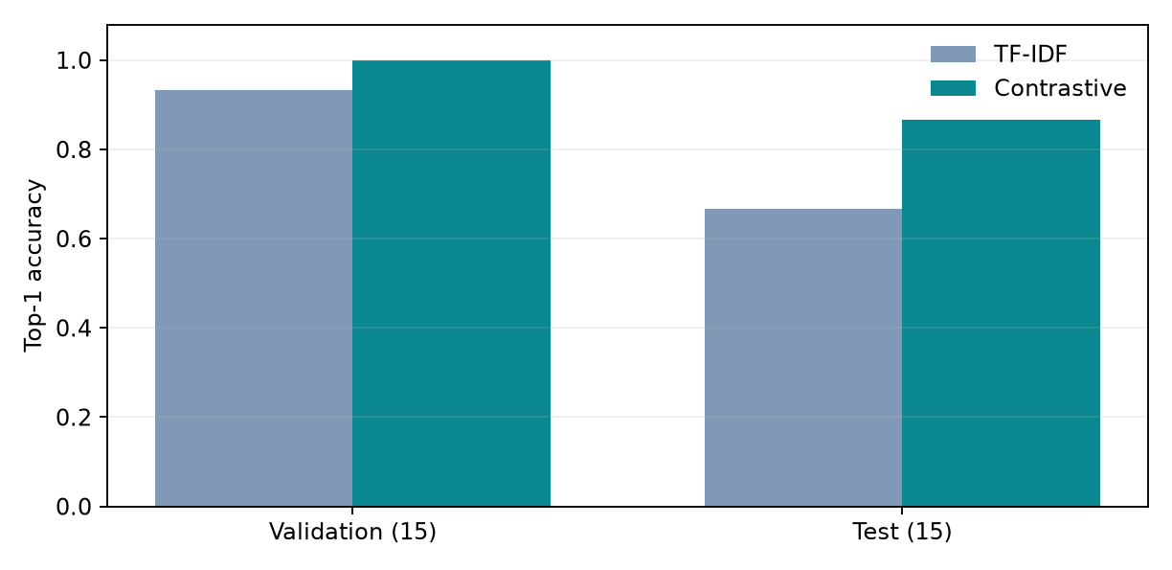
7. Kết quả ánh xạ triệu chứng
75 câu tự biên soạn
45 train / 15 val / 15 test
15 mã triệu chứng
Test Top-1: 66.7% → 86.7%
Mẫu test nhỏ; kết quả chưa đại diện cho mô tả bệnh ngoài thực tế.
Hệ cơ sở tri thức • DDXPlus • 08
Thực nghiệm

Slide 9
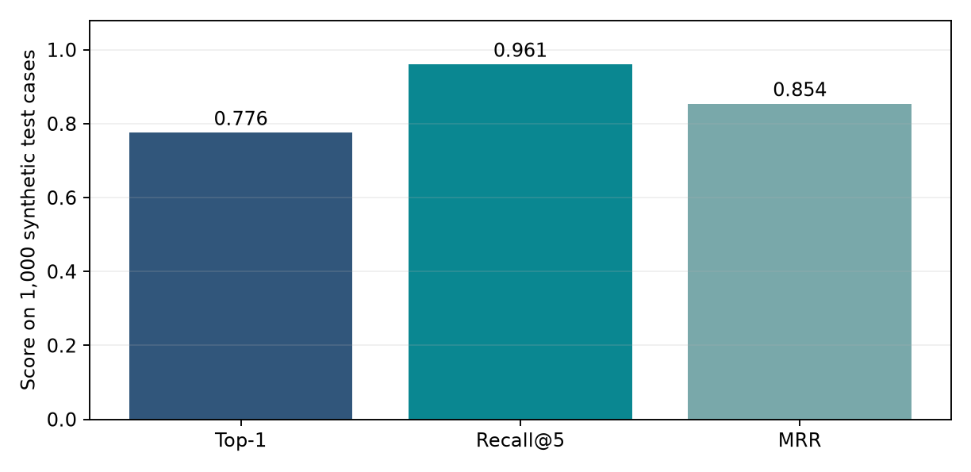
8. Kết quả suy luận trên KB
1.000 ca lấy ngẫu nhiên từ 134.529 ca test DDXPlus; seed = 7.
Recall@5
96.1%
IDF và đếm khớp cho cùng kết quả trên mẫu này.
Đây là kết quả trên ca mô phỏng, không là độ chính xác chẩn đoán.
Hệ cơ sở tri thức • DDXPlus • 09
Thực nghiệm

Slide 10
9. Từ lời kể đến bệnh gợi ý
Audio đầu vào
Whisper chép lời
Triệu chứng nhận ra
samples/influenza_demo.mp3
Giọng nói tổng hợp tiếng Anh
I have a runny nose, chills, and a sore throat.
E_181 = sổ mũi
E_94 = ớn lạnh
E_97 = đau họng
Gợi ý đầu: CÚM (INFLUENZA) • 3/3 liên kết triệu chứng • điểm 1.00
Cơ sở tri thức ghi nhận 3 quan hệ has_symptom; điểm khớp không phải xác suất mắc bệnh.
Hệ cơ sở tri thức • DDXPlus • 10
Demo

Slide 11
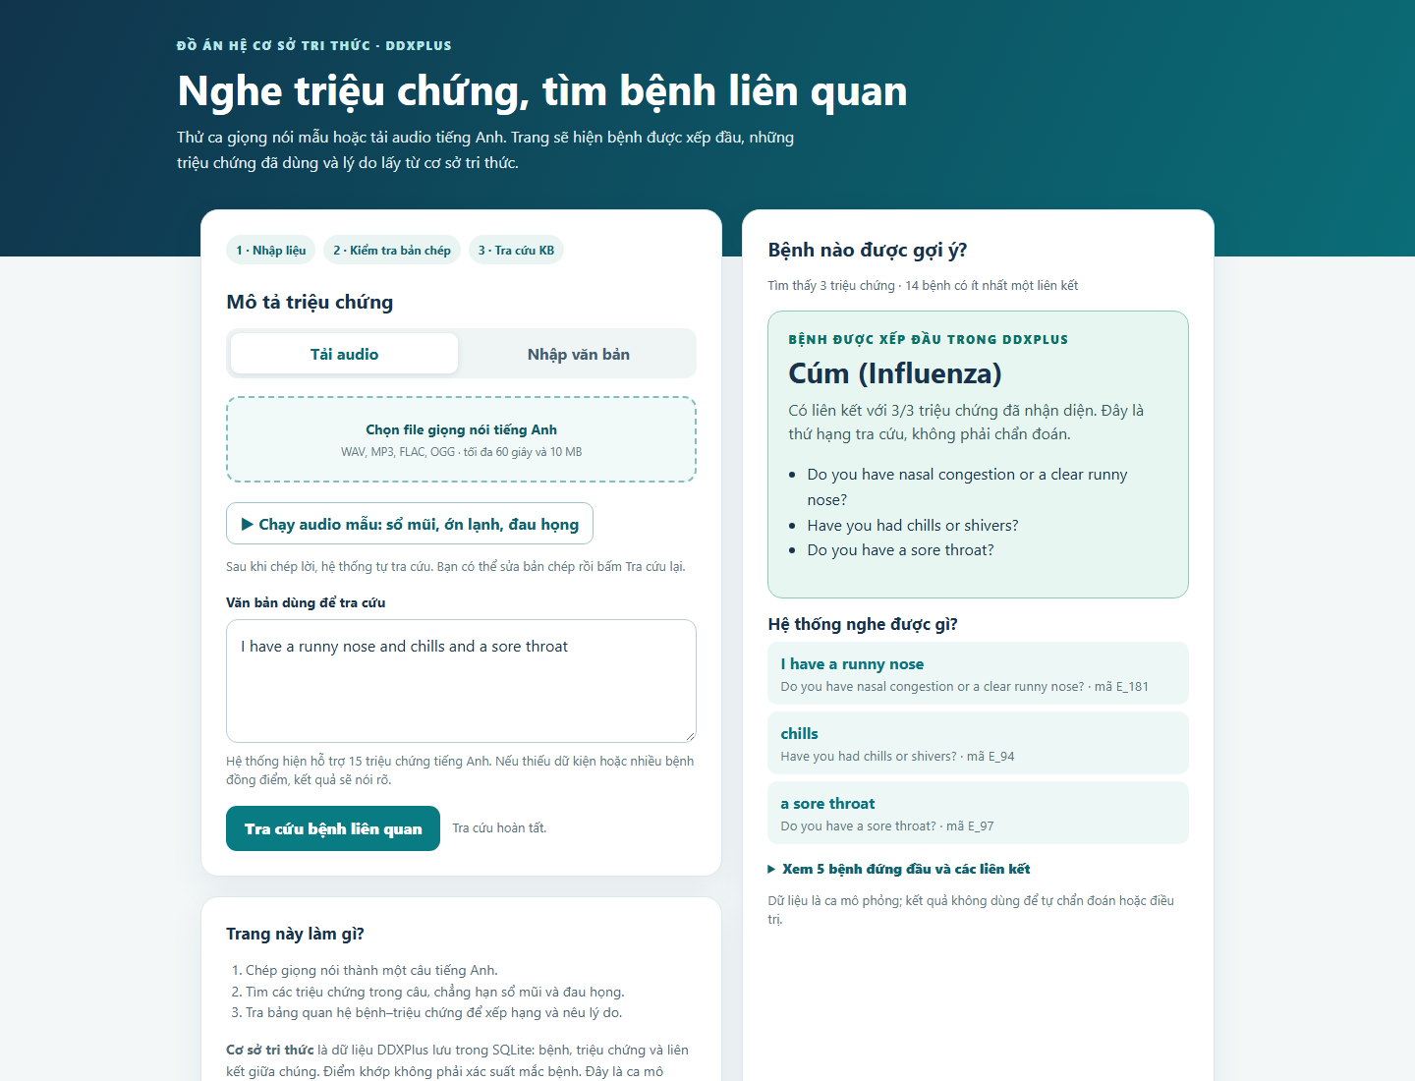
10. Cách demo trực tiếp
01 · Chạy audio mẫu
Bấm nút audio mẫu hoặc tải MP3 tiếng Anh.
02 · Xem bệnh và lý do
Cúm đứng đầu; mở 3 liên kết triệu chứng trong KB.
03 · Thử ca mơ hồ
Sốt + ho cho nhiều bệnh đồng điểm, nên cần thêm triệu chứng.
Hệ cơ sở tri thức • DDXPlus • 11
Demo

Slide 12
11. Kết luận và giới hạn
Đã làm
Giới hạn
KB có thể truy vết; mô hình tương phản; đường text/audio; bộ suy luận; demo web cục bộ; số liệu thật.
15 triệu chứng; tiếng Anh; audio demo tổng hợp; ca DDXPlus mô phỏng; phủ định còn đơn giản.
Hướng mở rộng: audio người thật có nhãn, thêm triệu chứng, học tương phản audio–text trực tiếp.
Chỉ dùng để học và tra cứu; không dùng để chẩn đoán hoặc điều trị.
Hệ cơ sở tri thức • DDXPlus • 12
Tổng kết

Slide 13
12. Tài liệu tham khảo
Fansi Tchango et al., DDXPlus, NeurIPS 2022 — proceedings.neurips.cc
Mila, DDXPlus dataset English v2 — mila-iqia.github.io/ddxplus
Radford et al., CLIP, 2021 — arxiv.org/abs/2103.00020
Radford et al., Whisper, 2022 — arxiv.org/abs/2212.04356
Olvera et al., iKnow-audio, EMNLP 2025 — aclanthology.org/2025.emnlp-main.1759
Class Notebook, Hệ cơ sở tri thức — Google Docs của giảng viên
Hệ cơ sở tri thức • DDXPlus • 13
Nguồn

